Slide 1
Приложение 1 К решению Совета директоров АО «Самрук-Энерго» от «30» сентября 2020г. Протокол № 05/20
Отчет
о состоянии охраны труда и производственного травматизма в АО «Мойнакская ГЭС имени У.Д. Кантаева»
по итогам 2 квартала 2020 года»
1. Сведения о рабочих местах с вредными и опасными условиями труда:

Slide 2
2. Затраты на охрану труда
Сведения о затратах на охрану труда, в том числе:

Slide 3
3. Производственный травматизм.
3.1 Информация о несчастных случаях с работниками ДЗО Общества, связанных с трудовой деятельностью, в том числе случаев
профессиональных заболеваний
За отчетный период несчастные случаи не зарегистрированы.
3.2 Сведения о произошедших инцидентах на предприятиях, не приведших к несчастным случаям, в том числе
За отчетный период не было зафиксировано инцидентов, не приведших к несчастному случаю.
3.3 Информация о несчастных случаях с работниками ДЗО Общества, не связанных с трудовой деятельностью
В текущем году в Обществе не было зафиксировано несчастных случаев на производстве, а также случаев производственного
травматизма.

Slide 4
3.4 Информация об инцидентах с работниками подрядных организаций ДЗО Общества
По итогам 2 квартала 2020 года в Обществе не было зафиксировано несчастных случаев на производстве, а также случаев производственного
травматизма.
3.5 Информация об инцидентах с посторонними лицами с участием активов ДЗО Общества
По итогам 2 квартала 2020 года в Обществе не было зафиксировано несчастных случаев на производстве, а также случаев производственного травматизма.
3.6 Информация о поощрении за сообщения об опасных факторах, рисках, инцидентах, не приведших к несчастным случаям
По итогам 2 квартала 2020 года в Обществе подобных сообщений не поступало.
3.7 Информация о выполненных мероприятиях по улучшению условий труда работников
По итогам 2 квартала 2020 года в Обществе не зафиксировано.
3.8 Информация о предложениях по устранению технологических процессов и операций, связанных с возникновением опасных и вредных
производственных факторов
По итогам 2 квартала 2020 года подобных предложений не поступало.

Slide 5
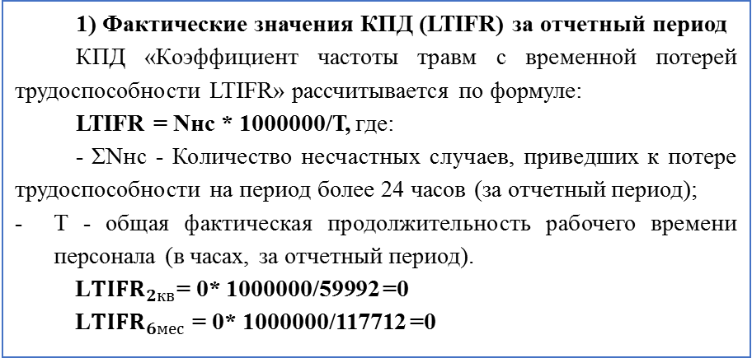
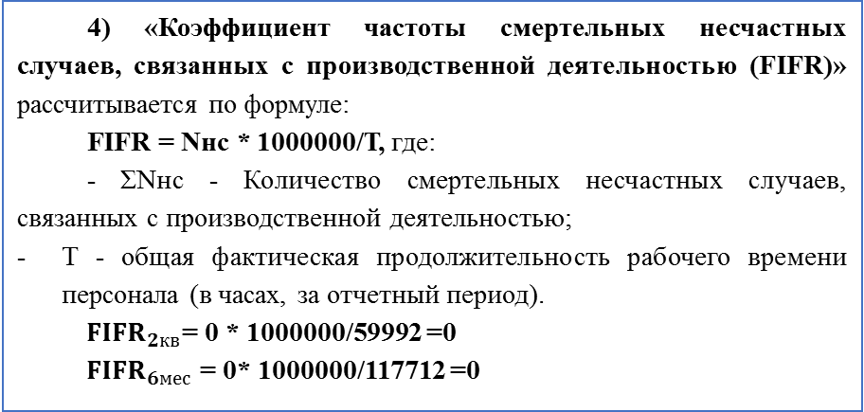
3.9 Расчеты коэффициентов по травматизму; информация о статусе исполнения мотивационного КПД
1) Фактические значения КПД (LTIFR) за отчетный период
КПД «Коэффициент частоты травм с временной потерей трудоспособности LTIFR» рассчитывается по формуле:
LTIFR = Nнс * 1000000/Т, где:
- ΣNнс - Количество несчастных случаев, приведших к потере трудоспособности на период более 24 часов (за отчетный период);
Т - общая фактическая продолжительность рабочего времени персонала (в часах, за отчетный период).
${\text{L}TIFR}_{2кв}$= 0* 1000000/59992 =0
${\text{L}TIFR}_{6мес}$ = 0* 1000000/117712 =0
2) КПД «Количество не зарегистрированных в установленные сроки несчастных случаев» определяется следующим образом:
К – совокупное количество незарегистрированных в установленные сроки несчастных случаев, выявленных проверяющими лицами/органами/организациями (в случае обнаружения разными проверяющими одного и того же случая в совокупный расчет принимается только один случай).
За отчетный период не зарегистрировано.
Ущерб от инцидентов ПБОТОС Отсутствует.
3) «Коэффициент потерь рабочего времени в связи с травматизмом LDR» рассчитывается по формуле:
LDR = Nднс*1000000/Т, где:
- Nднс – количество дней временной нетрудоспособности, вызванной несчастными случаями на производстве;
Т – общая продолжительность отработанного рабочего времени персонала (в днях).
${\text{L}DR}_{2кв}$= 0*1000000/7499=0
${\text{L}DR}_{6мес}$ = 0* 1000000/14714=0
4) «Коэффициент частоты смертельных несчастных случаев, связанных с производственной деятельностью (FIFR)» рассчитывается по формуле:
FIFR = Nнс * 1000000/Т, где:
- ΣNнс - Количество смертельных несчастных случаев, связанных с производственной деятельностью;
Т - общая фактическая продолжительность рабочего времени персонала (в часах, за отчетный период).
${FIFR}_{2кв}$= 0 * 1000000/59992 =0
${FIFR}_{6мес}$ = 0* 1000000/117712 =0

Slide 6
4. Сведения о заболеваемости и результатах медицинских осмотров (освидетельствований)
4.1 Сведения о заболеваемости персонала
Общее количество работников с временной утратой трудоспособности по общим заболеваниям – 13 человек
Сумма выплат по дням нетрудоспособности по общим заболеваниям – 322,65 тыс. тг
4.2 Сведения о проведенных периодических медицинских осмотров работников.
Медицинский осмотр работников АО «МГЭС» проводится в медицинской организации SBS-MED
Периодический медицинский осмотр проведен 01.11.2019г. на территории МГЭС
В текущем году планируется провести периодический медицинский осмотр в октябре месяце на территории МГЭС,
в данный момент услуга объявлена.
Таблица 1
Показатели | Отчетный период | С начала года
Периодический медицинский осмотр
Количество работников, подлежащих периодическому медосмотру, в том числе количество работников: | 116 | 116
-прошедших периодический медосмотр | 0 | 0
-выявленных с подозрением на профессиональное заболевание | 0 | 0
-выявленных с соматическими заболеваниями | 0 | 0
-нуждающихся во временном переводе | 0 | 0
-нуждающихся в постоянном переводе | 0 | 0
-переведенных на легкий труд | 0 | 0
-направленных на стационарное обследование и лечение | 0 | 0
-состоящих в «группе риска» | 0 | 0
-состоящих на учете по профессиональному заболеванию | 0 | 0
-расторгнуты трудовые отношения по результатам медосмотра | 0 | 0

Slide 7
4.3 Сведения о результатах, проведенных пред-сменных и после-сменных медицинских освидетельствований работников, в том числе:
Наименование организации, проводившей пред-сменное (после-сменное) медицинское освидетельствование работников:
ТОО «Медет» – непосредственно на территории предприятия МГЭС
Таблица 2
Показатели | Отчетный период | С начала года
Пред-сменное (после-сменное) медицинское освидетельствование
Количество работников, подлежащих пред-сменному мед. освидетельствованию | 95 | 95
отстраненных от смены по состоянию здоровья по результатам пред-сменного мед. освидетельствования | 0 | 0
отстраненных от смены в результате применения алкоголя, других психоактивных веществ по результатам пред-сменного мед. Освидетельствования | 0 | 0

Slide 8
5. Сведения о проведенной профилактической работе.
5.1. Обучение
Сведения об обучении работников вопросам безопасности и охраны труда, в том числе:
Таблица 3
№ п\п | Обучение и проверка знаний руководителей и специалистов по программам | Отчетный период |  | С начала года |  | Случаи отрицательной проверки знаний
 |  | План | Факт | План | Факт
1 | NEBOSH | 0 | 0 | 0 | 0
2 | IOSH | 0 | 0 | 1 | 0
3 | OHSAS 18000/ISO45000 | 0 | 0 | 0 | 0
4 | в комиссиях Комитета атомного и энергетического надзора и контроля МЭ РК | 0 | 0 | 0 | 0
Таблица 4
5.2. Сведения о проверках организации государственными органами, в том числе:
Назначение проверки | по труду | по промышленной безопасности | по пожарной безопасности | по санитарно-эпидемиологическому надзору | по энергетическому надзору и контролю | Количество актов-предписаний | Количество мероприятий, в том числе: | на исполнении | Количество штрафов | Сумма штрафов (тыс. тенге)
За отчетный период | 0 | 0 | 0 | 0 | 0 | 0 | 0 | 0 | 0 | 0
Итого с начала года | 0 | 0 | 0 | 0 | 0 | 0 | 0 | 0 | 0 | 0

Slide 9
5.3 Работа по поддержанию системы управления охраной труда
Таблица 5
№ п/п | Показатели | Аналогичный период прошлого года | Отчетный квартал текущего года
1. | Количество проверок Департаментом «ОТ и ЗОС» АО "Самрук-Энерго" | 0 | 0
1.1 | Количество выявленных замечаний/устранено | 0 | 0
2. | Количество проверок Службой внутреннего аудита АО "Самрук-Энерго" | 0 | 0
2.1 | Количество выявленных несоответствий/устранено | 0 | 0
3. | Сведения о внутренних проверках, проведенных организацией, в том числе: | 8 | 9
3.1 | Количество выявленных замечаний/устранено | 38/38 | 65/65
3.2 | Изъято талонов безопасности всего / чел. | 3 | 1
3.3 | Привлечено к дисциплинарной ответственности, чел., в т.ч. | 0 | 0
3.3.1 | Расторгнут трудовой договор | 0 | 0
4. | Лишены премии чел. | 0 | 0
5. | Поощрено за сообщение о потенциально-опасных происшествиях., чел/тыс. тг | 0 | 0
6. | Поощрено за улучшение условий охраны труда, чел./тыс. тенге, в т.ч. | 0 | 0
7. | Количество проведенных лидерских поведенческих аудитов безопасности/выявлено несоответствий | 18/35 | 18/18
Дополнительная информация:
проведено Дней техники безопасности – 3 раза;
проведение оперативных совещаний с анализом выявленных нарушений правил техники безопасности – 3 раза;

Slide 10
6. Отчет по исполнению плана работы Службы техники безопасности и охраны труда АО «Мойнакская ГЭС имени У. Д. Кантаева» за 2 квартал 2020 года (в соответствии с рекомендациями Службы внутреннего аудита АО «Самрук-Энерго»).
№ | Наименование мероприятия | Сроки исполнения | исполнение / не исполнение
1 | Периодический контроль за состоянием инструментов и приспособлений | Постоянно | Исполняется. Периодический контроль за состоянием инструментов и приспособлений включен в программу проведения Дня ТБ, утвержденную приказом Председателя Правления МГЭС
2 | Подготовка ежеквартального отчета по охране труда на Совет директоров МГЭС с нарастающим итогом | До 10 числа месяца, след-го за отчетным | Исполняется. Ежеквартально передается отчет в ДОТ и ЗОС.
3 | Осуществление контроля за исполнением бюджета 2020 года по статье «Охрана труда» | В течении года | Исполняется. С начала года освоено 16792,41 тыс. тг
4 | Периодический контроль структурных подразделений о проведении обучения работников по вопросам безопасности и охраны труда. | Ежемесячно | Исполняется. Ежемесячно проводится обучение работников по вопросам безопасности и охраны труда в структурных подразделениях.
5 | Проведение вводного инструктажа вновь принятому на работу и командированному персоналу, практикантам (студентам) в кабинете СТБ и ОТ. | В течении года | Исполняется. За 2 квартал вводный инструктаж прошли 39 человек.
6 | Комиссионная квалификационная проверка знаний персонала по ПТБ, ПТЭ, ППБ и оказанию первой помощи пострадавшим (в кабинете ТБ) | В течении года | Исполняется. За отчетный период 27 сотрудников прошли проверку знаний у постоянно действующей квалификационной комиссии Общества.
7 | Проведение внезапных проверок рабочих мест в подразделениях МГЭС, обходы рабочих мест, в том числе в ночное время | Ежемесячно | Исполняется. За отчетный период проведено 3 внезапные проверки в ночное время, в ходе проверок нарушений выявлено не было.

Slide 11
№ | Наименование мероприятия | Сроки исполнения | исполнение / не исполнение
8 | Организация и проведение единого по МГЭС Дня ТБ с последующей подготовкой приказа по его результатам | Каждый 3-й вторник месяца | Исполняется. В Обществе ежемесячно (каждый 3-й вторник месяца) среди производственного персонала проводится День ТБ (Согласно Приказу №25-05/161-П от 31.12.2019 года). За 2 квартал 2020 года проведено 3 раза.
9 | Оказание методической помощи подразделениям по вопросам техники безопасности и охраны труда | По мере необходимости | Исполняется
10 | Проверка соблюдения требований нарядно-допускной системы с выборочной проверкой правильности подготовки рабочих мест. | Постоянно | Исполняется. Постоянно с оформлением Акта проверки рабочих мест.
11 | Участие в совещаниях, проводимых МГЭС | Каждый вторник недели | Исполняется. За отчетный период СТБ и ОТ участвовала 12 раз.
12 | Анализ заболеваемости на предприятии за 2020 год | 1 раз в квартал | Исполняется. Количество пропущенных дней по общим заболеваниям за 2 квартал 2020 года составило 93 дня.

